Slide 1


IK Sirius - Vetlanda BK
0 - 6

Slide 2
Matchstatistik
Sirius
Vetlanda
Resultat:
0
XG:
0.82
Skott på mål:
3
Hörnor (mål):
2 (0)
Bollinnehav:
0:15:14 (40 %)
Resultat:
6
XG:
3.57
Skott på mål:
9
Hörnor (mål):
5 (0)
Bollinnehav:
0:23:01 (60 %)

Slide 3
Bollvinster
Sirius
Vetlanda
Vunna närkamper:
16
Brytningar:
5
Bolltapp:
4
Vunna närkamper:
19
Brytningar:
10
Bolltapp:
2

Slide 4
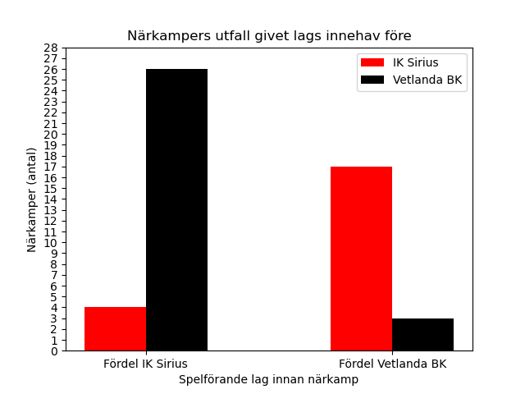
Närkamper
och deras utfall
 | Efter Vetlanda | Efter Sirius
Före Vetlanda | 3 | 17
Före Sirius | 26 | 4

Slide 5
Skottstatistik
Skotttyper
Sirius - skott: 4, XG: 0.82
Vetlanda - skott: 20, XG: 3.57
Centralt: 1
Dribbling: 1
Fast: 1
Friställande: 0
Inlägg: 0
Retur: 1
Utifrån: 0
Centralt: 3
Dribbling: 1
Fast: 4
Friställande: 3
Inlägg: 1
Retur: 0
Utifrån: 8

Slide 6
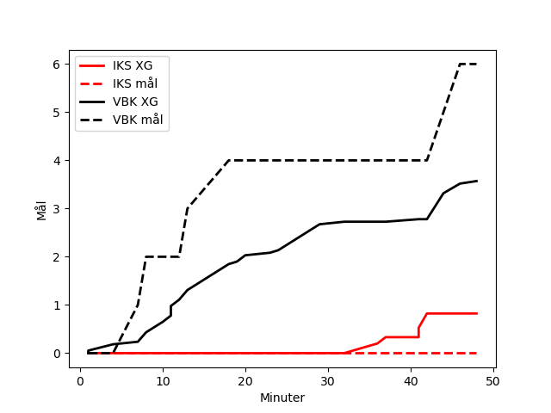
Mål och XG

Slide 7
Inspel
Sirius
Vetlanda
Inspelsmål/inspelsskott:
0/0 = 0 %
Inspelsskott/inspel:
0/2=0.0 %
Inspelsmål/inspelsskott:
0/1 = 0 %
Inspelsskott/inspel:
1/5=20.0 %

Slide 8
Målen
0:06:34: frislag -> utifrån på 127s.
0:07:38: närkamp -> dribbling på 6s.
0:11:35: bolltapp -> centralt på 5s.
0:17:11: brytning -> friställande på 109s.
0:43:36: närkamp -> friställande på 9s.
0:45:50: utkast -> centralt på 31s.

Slide 9
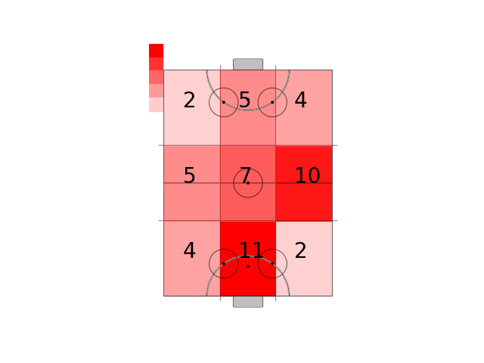
Alla närkamper och brytningar per zon

Slide 10
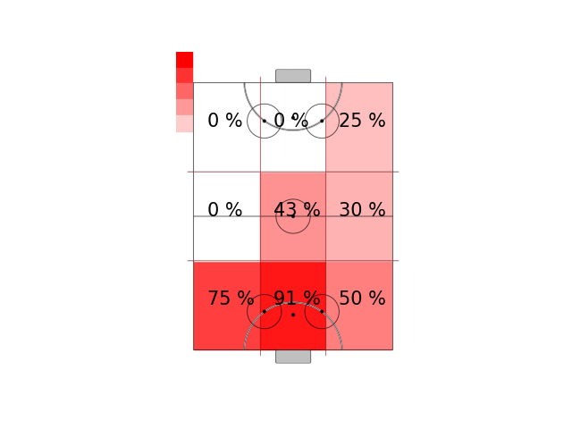
IK Sirius vunna närkamper och brytningar per zon

Slide 11
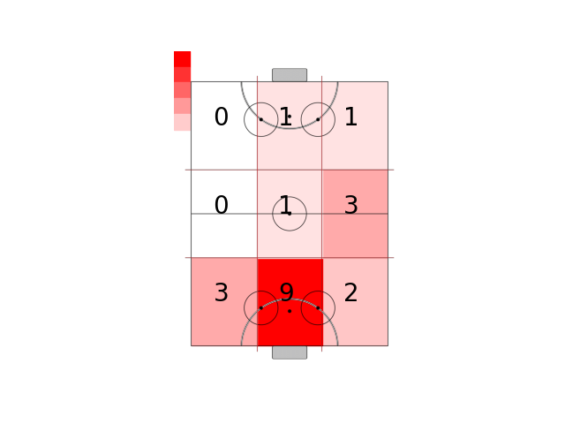
Defensiva närkamper och brytningar per zon

Slide 12
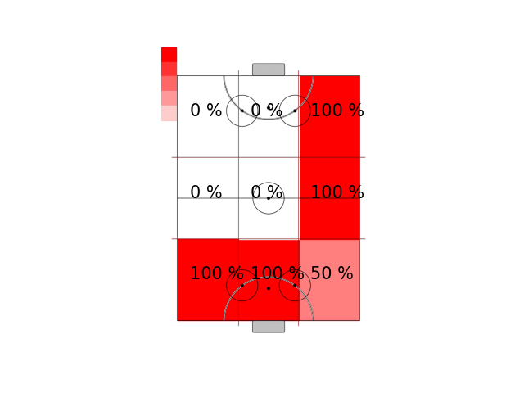
IK Sirius vunna defensiva närkamper och brytningar per zon

Slide 13
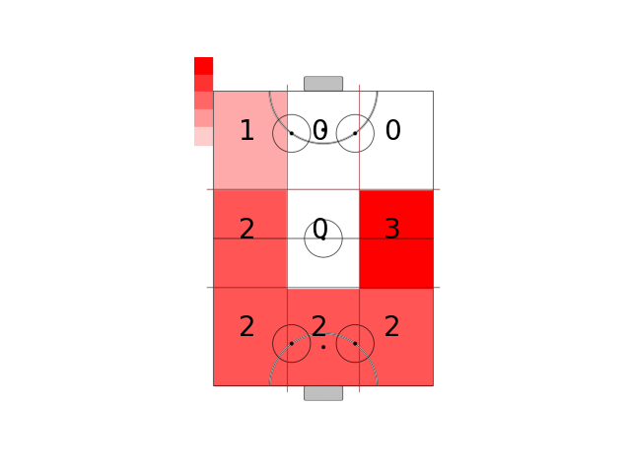
Frislag per zon

Slide 14
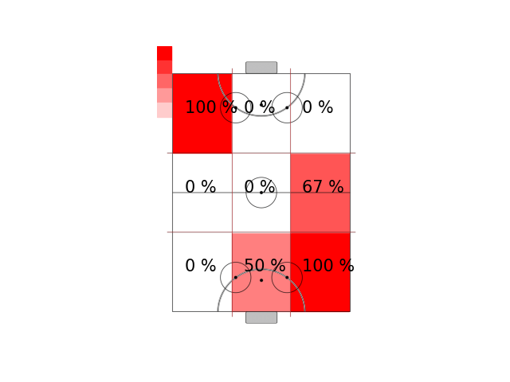
IK Siriuss frislag per zon

Slide 15
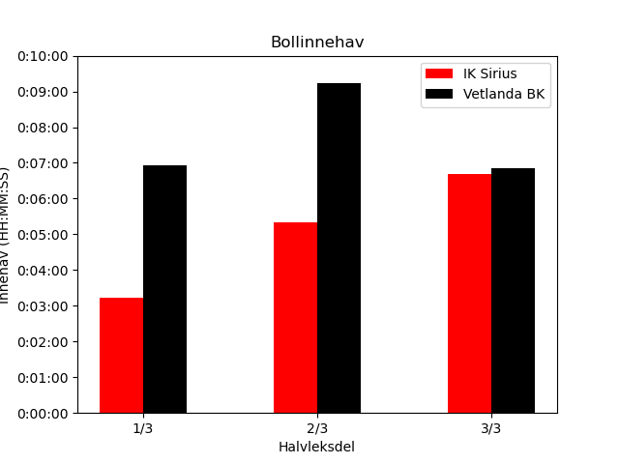
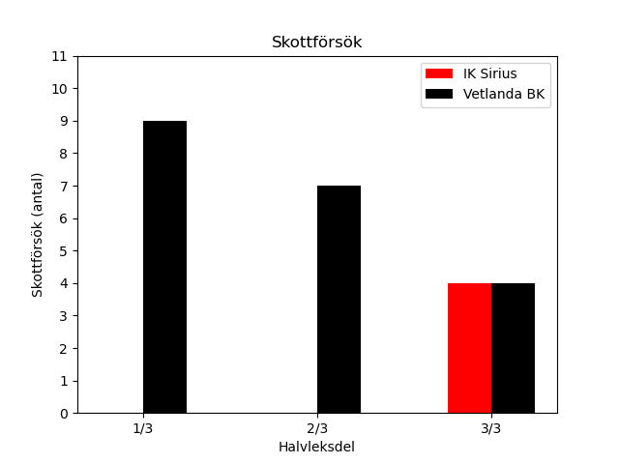
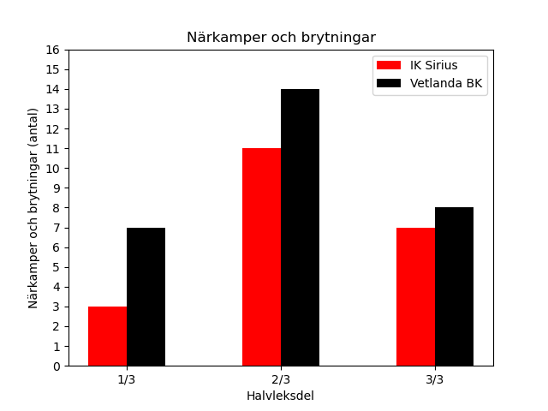
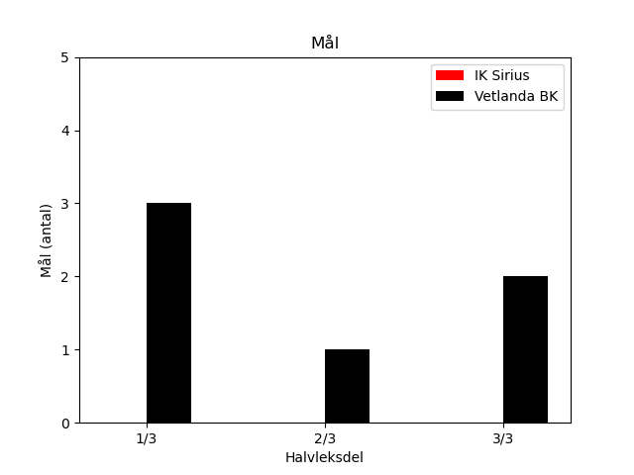
Halvleken uppdelad i tre delar

